Slide 1
Путешествие по сказкам

Slide 2
Сундучок с загадками

Slide 3
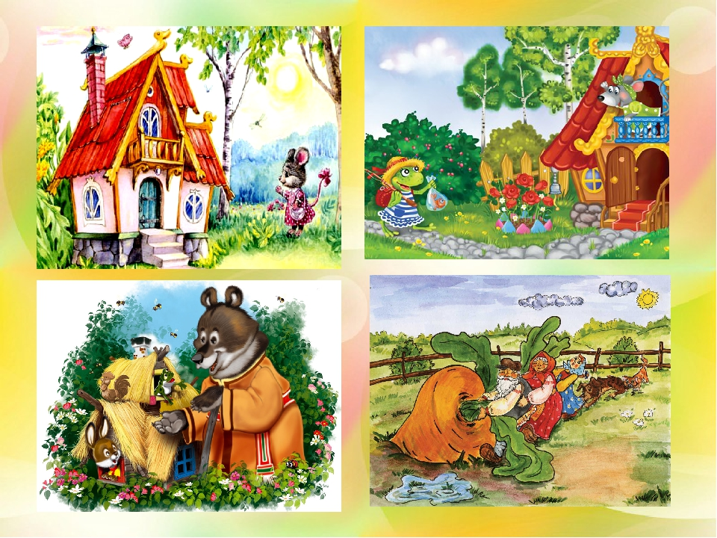
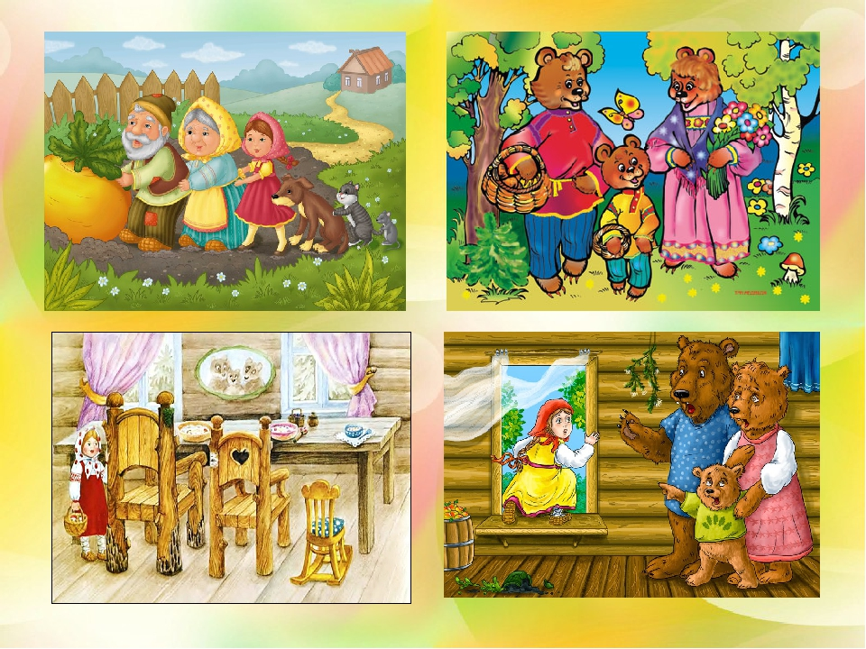
Перепутанные сказки

Slide 8
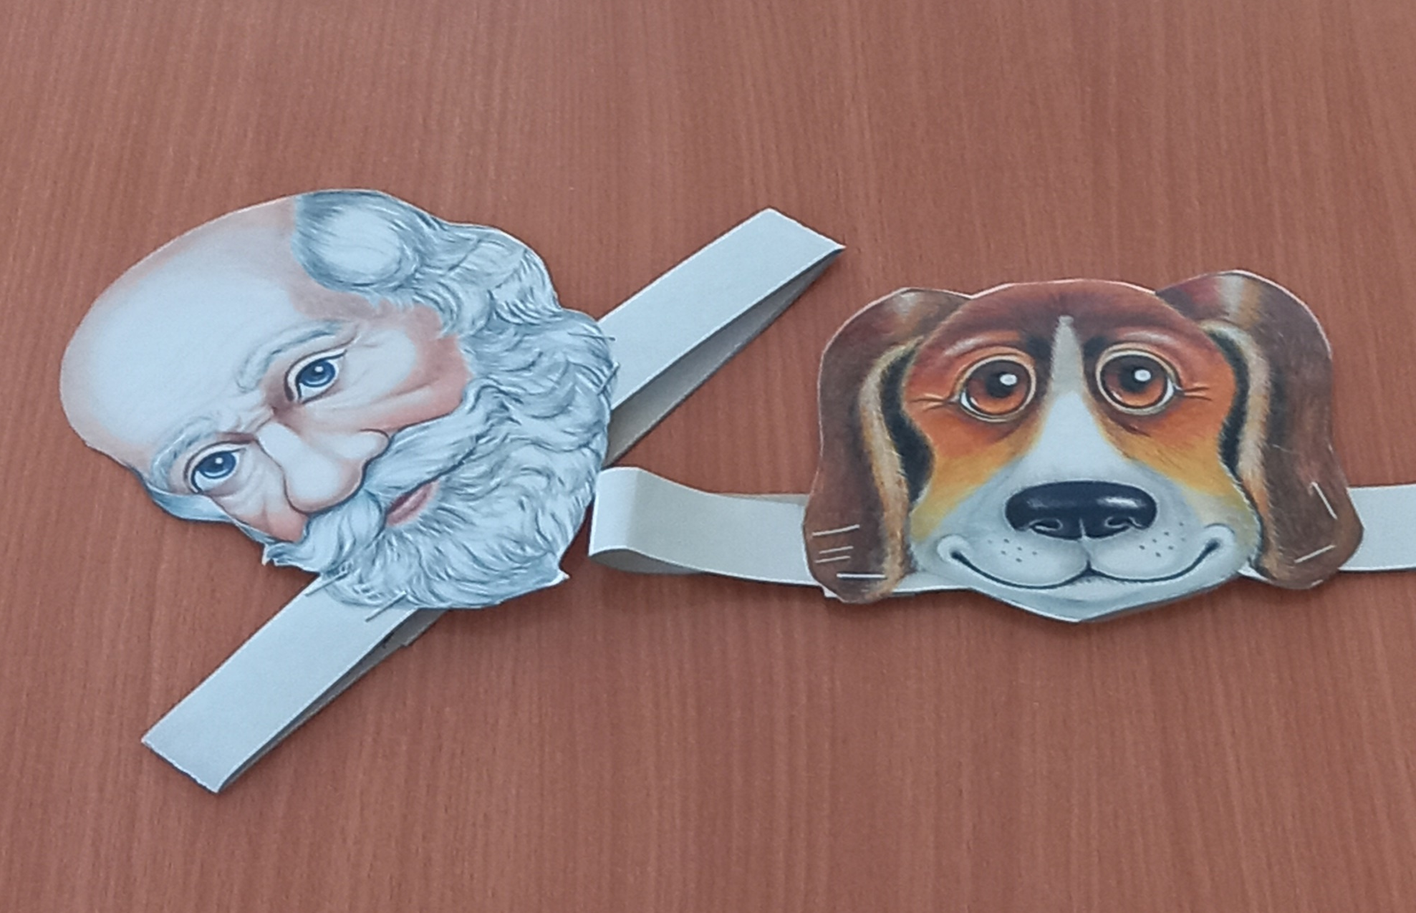
Волшебные превращения

Slide 9
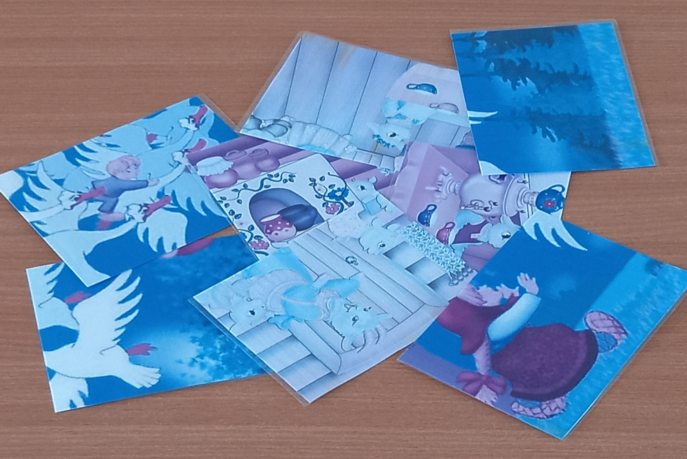
Сказочная мастерская

Slide 10
Спасибо за внимание!

